Slide 1


IV CONFERÊNCIA NACIONAL INFANTOJUVENIL PELO MEIO AMBIENTE
PASSO A PASSO PARA FAZER A
CONFERÊNCIA NA ESCOLA*
*Até 31 de AGOSTO 2013
Ministério do
Meio Ambiente
Ministério da
Educação
Notes:
1
1
1
1
1

Slide 2
IV CONFERÊNCIA NACIONAL INFANTOJUVENIL PELO MEIO AMBIENTE – IV CNIJMA
Vamos Cuidar do Brasil com Escolas Sustentáveis
1. PORQUE FAZER A CONFERÊNCIA EM SUA ESCOLA
Para que os participantes ouçam, falem, divulguem as suas ideias e ações e contribuam na construção de políticas públicas;
Para criar e fortalecer espaços de debate na escola sobre questões sociais e ambientais que envolvam a comunidade;
Para qualificar a formação de uma nova geração que se empenhe em contribuir para a solução dos problemas socioambientais;
Para discutir caminhos que transformem a sua escola em um espaço educador sustentável.
TEM MAIS!
A realização da IV CNIJMA é um dos critérios de seleção das Escolas que receberão o recurso do PDDE ESCOLAS SUSTENTÁVEIS!
Notes:
2
2
2
2
2

Slide 3

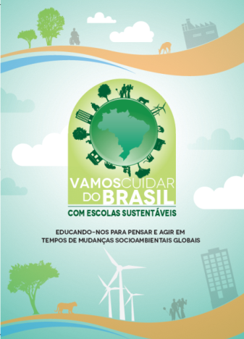
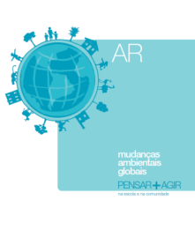
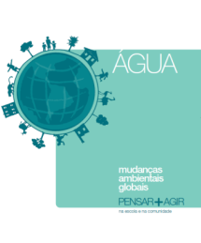
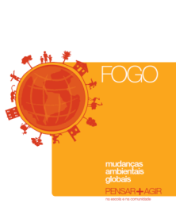
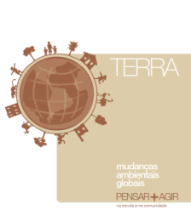
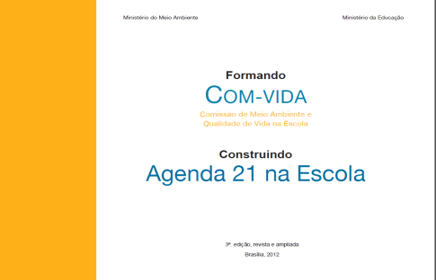
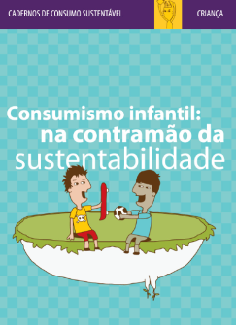
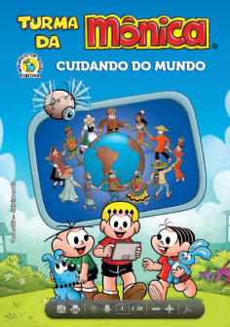
IV CONFERÊNCIA NACIONAL INFANTOJUVENIL PELO MEIO AMBIENTE
Vamos Cuidar do Brasil com Escolas Sustentáveis
2. COMO FAZER A CONFERÊNCIA NA ESCOLA
Conheça o Material didático da IV CNIJMA, que traz todas as informações e orientações sobre como fazer a conferência em sua escola.
Volume 01 - Passo-a-Passo para Conferência de Meio Ambiente na Escola e Educomunicação
Volume 02 - Caderno temático Vamos Cuidar do Brasil com Escolas Sustentáveis
Volume 03 - Mudanças Ambientais Globais – Pensar + agir na escola e na comunidade
Volume 04 - Formando Com-vida e construindo a Agenda 21 na Escola
Volumes adicionais (MMA) – Cadernos de Consumo Sustentável e Revista Turma da Mônica
Todas essas publicações estão disponíveis na seção “Biblioteca” do site da IV CNIJMA, em: http://conferenciainfanto.mec.gov.br/index.php/2012-05-22-18-30-31
Notes:
3
3
3
3
3

Slide 4
IV CONFERÊNCIA NACIONAL INFANTOJUVENIL PELO MEIO AMBIENTE
Vamos Cuidar do Brasil com Escolas Sustentáveis
2. COMO FAZER A CONFERÊNCIA NA ESCOLA
COMO FAZER A CONFERÊNCIA NA ESCOLA?
DATAS
PRIMEIRO
PASSO
QUE TAL CONSTRUIR UMA COM-VIDA NA SUA ESCOLA?
Com-Vida é a Comissão de Meio Ambiente e Qualidade de Vida, uma forma de organização da escola que se baseia na participação de estudantes, professores, funcionários, diretores e comunidade.
Seu principal papel é contribuir para um dia a dia participativo e democrático na escola.
A COM-VIDA pode ser criada para organizar, animar a conferência e envolver toda a comunidade educativa no processo.
OBS: Para realizar a Conferência na escola recomenda-se, mas não é obrigatória, a criação da COM-VIDA. Esta pode ser uma ação PÓS-CONFERÊNCIA.
Para saber como construir uma COM-VIDA, veja a publicação “Formando Com-Vida e construindo a Agenda 21 na escola”, na seção “Biblioteca” do site da IV CNIJMA: conferenciainfanto.mec.gov.br
Notes:
4
4
4
4
4

Slide 5
IV CONFERÊNCIA NACIONAL INFANTOJUVENIL PELO MEIO AMBIENTE
Vamos Cuidar do Brasil com Escolas Sustentáveis
2. COMO FAZER A CONFERÊNCIA NA ESCOLA
DATAS
SEGUNDO
PASSO
Desenvolver estudo da temática e elaborar projetos de ação para tornar a sua escola mais sustentável. (Subtemas Terra, fogo, Água e Ar).
2.1 Estudo da temática
Preparar a Conferência na escola é construir um conhecimento a partir do que cada um sabe. Aqui valem o saber científico e o saber popular.
Na IV CNIJMA o tema é “Vamos cuidar do Brasil com escolas Sustentáveis!”. Trataremos da sustentabilidade da escola no seu ESPAÇO FÍSICO, CURRÍCULO e na GESTÃO. Também refletiremos sobre as MUDANÇAS AMBIENTAIS GLOBAIS, por meio de quatro elementos, convertidos em subtemas (Terra, Fogo, Água e Ar).
Para se aprofundar sobre a temática da IV CNIJMA, veja as publicações “Caderno temático: Vamos Cuidar do Brasil com escolas Sustentáveis” e sobre os subtemas Terra, Fogo, Água e Ar veja “Mudanças Ambientais Globais – Pensar + agir na escola e na comunidade” na seção “Biblioteca” do site da IV CNIJMA conferenciainfanto.mec.gov.br
Notes:
5
5
5
5
5

Slide 6
IV CONFERÊNCIA NACIONAL INFANTOJUVENIL PELO MEIO AMBIENTE
Vamos Cuidar do Brasil com Escolas Sustentáveis
2. COMO FAZER A CONFERÊNCIA NA ESCOLA
Veja abaixo uma possibilidade de como trabalhar as temáticas.
A escola pode dividir as turmas de 6º ao 9º ano por subtemas (Terra, Fogo, Água e Ar). Cada turma irá elaborar/aprimorar projetos de ação para a escola relacionados a sua temática.
SUBTEMA
TEMÁTICAS
- Conforto acústico
- Ventilação e qualidade do ar
- geração de carbono e outros gases de efeito estufa
- Umidade do ar
AR
- Origem da água utilizada
- Bacia Hidrográfica
- Eficiência no uso da água
- Utilização de água da chuva
- Reutilização da água servida/cinza
ÁGUA
- Biodiversidade na escola e entorno
- Patrimônio cultural e artístico do município
- Materiais de construção
- Alimentação escolar
- Resíduos sólidos gerados
TERRA
TERRA
- Origem da energia (energias limpas e renováveis/ eletricidade, gás, calor)
- Eficiência no uso de energia
- Iluminação
- Mobilidade e meios de transporte
FOGO
Notes:
6
6
6
6
6

Slide 7
IV CONFERÊNCIA NACIONAL INFANTOJUVENIL PELO MEIO AMBIENTE
Vamos Cuidar do Brasil com Escolas Sustentáveis
2. COMO FAZER A CONFERÊNCIA NA ESCOLA
DATAS
DATAS
Desenvolver estudo da temática e elaborar/aprimorar projetos de ação para tornar a sua escola mais sustentável. (Subtemas Terra, fogo, Água e Ar).
SEGUNDO
PASSO
2.2 Elaborar Projetos de ação para tornar a Escola mais sustentável
É hora de imaginar a escola dos nossos sonhos e fazer projetos de ação que colaborem para a concretização desse sonho.
Depois de estudar e pesquisar, é preciso relacionar o que foi aprendido com a REALIDADE DO NOSSO LOCAL e com isso sonhar com a sua transformação!
Como está a nossa escola agora (Marco Zero)?
Quais os problemas e as oportunidades que existem nesse lugar?
O projeto pode considerar o roteiro a seguir:
O quê | Com quem | Como | Quando | Recursos
Notes:
7
7
7
7
7

Slide 8
IV CONFERÊNCIA NACIONAL INFANTOJUVENIL PELO MEIO AMBIENTE
Vamos Cuidar do Brasil com Escolas Sustentáveis
2. COMO FAZER A CONFERÊNCIA NA ESCOLA
DATAS
DATAS
Desenvolver estudo da temática e elaborar/aprimorar projetos de ação para tornar a sua escola mais sustentável. (Subtemas Terra, fogo, Água e Ar).
SEGUNDO
PASSO
2.2 Elaborar Projetos de ação para tornar a Escola mais sustentável
Vamos agir! É hora de detalhar o projeto de ação:
  Qual vai ser o tema do projeto? Ou seja, o projeto está relacionado com qual subtema: Terra, Fogo, Água ou Ar?
  Qual o nome do projeto?
  Quais serão as atividades?
  Quanto tempo vai durar?
Se a sua escola já desenvolve projetos ligados à sustentabilidade, aproveite a Conferência da Escola para discuti-lo e aprimorá-lo!
O projeto de ação poderá ser elaborado seguindo o modelo disponível nas págs. 22 e 23 da publicação “Passo-a-Passo para Conferência de Meio Ambiente na Escola e Educomunicação”
Notes:
8
8
8
8
8

Slide 9
IV CONFERÊNCIA NACIONAL INFANTOJUVENIL PELO MEIO AMBIENTE
Vamos Cuidar do Brasil com Escolas Sustentáveis
2. COMO FAZER A CONFERÊNCIA NA ESCOLA
DATAS
DATAS
Realizar a Conferência da Escola! (PRAZO: até 31 de AGOSTO)
Na conferência da escola, deverá ser escolhido 01 (um) projeto de ação, 01 um(a) delegado(a) e um(a) suplente de 11 a 14 anos do 6º ao 9º ano para representar a escola na etapa posterior¹.
TERCEIRO
PASSO
O dia da Conferência na escola: Apresentar, debater e escolher!
3.1 Apresentação dos projetos de ação
Cada grupo deve apresentar os projetos de ação com a proposta sobre como tornar a sua escola mais sustentável.
3.2 Organização e Priorização das ideias
É bom eleger um relator para anotar as opiniões e sugestões que surgirem; A priorização vai indicar por onde a escola pretende começar a mudança para se tornar uma escola sustentável.
¹Depois da Conferência na escola, as próximas etapas são: Conferências Municipais e/ou regionais (opcionais), Conferência estadual (obrigatória) e Conferência Nacional. Para saber as datas e mais informações, entre em contato com a Comissão Organizadora do seu Estado. Contato das COEs: clique AQUI.
Notes:
9
9
9
9
9

Slide 10
IV CONFERÊNCIA NACIONAL INFANTOJUVENIL PELO MEIO AMBIENTE
Vamos Cuidar do Brasil com Escolas Sustentáveis
2. COMO FAZER A CONFERÊNCIA NA ESCOLA
DATAS
DATAS
Realizar a Conferência da Escola! (PRAZO: até 31 de AGOSTO)
Na conferência da escola, deverá ser escolhido 01 (um) projeto de ação, 01 um(a) delegado(a) e um(a) suplente de 11 a 14 anos do 6º ao 9º ano para representar a escola na etapa posterior¹.
TERCEIRO
PASSO
O dia da Conferência na escola: Apresentar, debater e escolher!
3.3 Escolha do projeto de ação
Chegou a hora de eleger o projeto de ação que será realizado pela escola. A escola deve escolher 01 (um) projeto de ação que irá representá-la nas próximas etapas.
Por exemplo: A escola pode dividir as turmas de 6º ao 9º ano por subtemas, ou seja, cada turma fica com um dos subtemas (Terra, Fogo, Água e Ar) e pensa projetos de ação para a escola relacionados a sua temática. Na conferência, podem ser eleitos primeiramente o melhor projeto de cada subtema e, posteriormente, numa plenária, os alunos escolhem qual dos 04 projetos (Terra, Fogo, Água e Ar) seguirá nas próximas etapas da IV CNIJMA.
Esse é APENAS UM EXEMPLO, a escola pode realizar esse processo de inúmeras outras formas!
Notes:
10
10
10
10
10

Slide 11
IV CONFERÊNCIA NACIONAL INFANTOJUVENIL PELO MEIO AMBIENTE
Vamos Cuidar do Brasil com Escolas Sustentáveis
2. COMO FAZER A CONFERÊNCIA NA ESCOLA
DATAS
DATAS
Realizar a Conferência da Escola! (PRAZO: até 31 de AGOSTO)
Na conferência da escola, deverá ser escolhido 01 (um) projeto de ação, 01 um(a) delegado(a) e um(a) suplente de 11 a 14 anos do 6º ao 9º ano para representar a escola na etapa posterior¹.
TERCEIRO
PASSO
O dia da Conferência na escola: Apresentar, debater e escolher!
3. 4 Eleição de 1 (um) delegado(a) e 01 (um) suplente
A escolha do delegado segue alguns critérios:
  • Estar matriculado em uma turma de 6º a 9º ano (5ª a 8ª série) do ensino fundamental;
  • Ter entre 11 e 14 anos (no período da Conferência Nacional – 25 a 29 de NOV);
  • Ter participado de maneira significativa no processo da conferência, na construção do projeto e na formação e fortalecimento da Com-Vida.
  • Gostar de debates sobre o meio ambiente;
  • Comunicar-se bem e com clareza;
A eleição deve ser conduzida de forma democrática, segundo os princípios jovem escolhe jovem, ou seja, devem ser eleitos pelos próprios estudantes!
Notes:
11
11
11
11
11

Slide 12
IV CONFERÊNCIA NACIONAL INFANTOJUVENIL PELO MEIO AMBIENTE
Vamos Cuidar do Brasil com Escolas Sustentáveis
2. COMO FAZER A CONFERÊNCIA NA ESCOLA
DATAS
DATAS
Depois de realizar sua Conferência, a Escola deverá fazer o REGISTRO DA CONFERÊNCIA DA ESCOLA no site da IV CNIJMA (conferenciainfanto.mec.gov.br).
PRAZO: até 07 de SETEMBRO
QUARTO
PASSO
Para fazer o REGISTRO DA CONFERÊNCIA DA ESCOLA com sucesso, siga os seguintes passos:
1° Registrar o resultado da conferência no site / Acesse AQUI
Aqui a escola deverá colocar as informações solicitadas (Consultar a Folha de registro e a folha de Pesquisa nas páginas 50 a 54 da publicação “Passo-a-Passo para Conferência de Meio Ambiente na Escola e Educomunicação”).
2° Enviar um arquivo com o Projeto de ação e 02 (duas) fotografias / Acesse AQUI
A escola deve enviar um só arquivo em PDF contendo o projeto de ação e 02 (duas) fotos da Conferência da Escola. O projeto deve ter no mínimo 02 e no máximo 04 laudas (02 folhas).
Notes:
12
12
12
12
12

Slide 13
IV CONFERÊNCIA NACIONAL INFANTOJUVENIL PELO MEIO AMBIENTE
Vamos Cuidar do Brasil com Escolas Sustentáveis
Relembrando...
DATAS
DATAS
PRIMEIRO
PASSO
QUE TAL CONSTRUIR UMA COM-VIDA NA SUA ESCOLA?
DATAS
Desenvolver estudo da temática e elaborar projetos de ação para tornar a sua escola mais sustentável. (Subtemas Terra, fogo, Água e Ar).
DATAS
SEGUNDO
PASSO
DATAS
Realizar a Conferência da Escola! (PRAZO: até 31 de AGOSTO)
Na conferência da escola, deverá ser escolhido 01 (um) projeto de ação, 01 um(a) delegado(a) e 01 um(a) suplente de 11 a 14 anos do 6º ao 9º ano para representar a escola na etapa posterior.
DATAS
TERCEIRO
PASSO
DATAS
DATAS
QUARTO
PASSO
Depois de realizar sua Conferência, a Escola deverá fazer o REGISTRO DA CONFERÊNCIA DA ESCOLA no site do MEC! (PRAZO: até 07 de SETEMBRO)
Notes:
13
13
13
13
13

Slide 14
IV CONFERÊNCIA NACIONAL INFANTOJUVENIL PELO MEIO AMBIENTE
Vamos Cuidar do Brasil com Escolas Sustentáveis
DATAS DAS ETAPAS DA IV CNIJMA
DATAS
Conferência nas Escolas: até 31/08/2013
Registro da Conferência na Escola no site do MEC: até 07/09/2013
Conferência Municipal/Regional (opcionais) : até 06/10/2013
Conferência Estadual: até 25/10/2013
Conferência Nacional: de 25 a 29/11/2013
CONTATOS DAS COMISSÕES ORGANIZADORAS ESTADUAIS
DATAS
Acesse o link: http://conferenciainfanto.mec.gov.br/index.php/2012-05-22-18-29-37/2012-05-30-19-18-10
MAIORES INFORMAÇÕES
DATAS
conferenciainfanto.mec.gov.br
Notes:
14
14
14
14
14

Slide 15
IV CONFERÊNCIA NACIONAL INFANTOJUVENIL PELO MEIO AMBIENTE
Vamos Cuidar do Brasil com Escolas Sustentáveis
COORDENAÇÃO DA IV CNIJMA
DATAS DAS ETAPAS DA IV CNIJMA
DATAS
MINISTÉRIO DA EDUCAÇÃO
Secretaria de Educação Continuada, Alfabetização, Diversidade e Inclusão | Diretoria de Políticas de Direitos Humanos e Cidadania | Coordenação Geral de Educação Ambiental
Telefone | (61) 2022-9192
Emails : | ea@mec.gov.br
Secretaria de Articulação Institucional e Cidadania Ambiental | Departamento de Educação Ambiental
MINISTÉRIO DO MEIO AMBIENTE
Telefone | (61) 2028-1207
Emails : | educambiental@mma.gov.br
Notes:
15
15
15
15
15

